Slide 1
«Тропинка в картину. Новеллы о русском искусстве. В.И. Чайковская
«Все права защищены. Настоящая информация является конфиденциальной, может содержать результаты интеллектуальной деятельности и/или средства индивидуализации, принадлежащие АО «Издательство «Просвещение» (ОГРН 1147746296532), персональные данные физических лиц, а также информацию, являющуюся коммерческой тайной АО «Издательство «Просвещение». Информация адресована в печатной или электронной форме исключительно лицам, которым она предназначена. Если Вы не являетесь адресатом или получили информацию по ошибке, просьба незамедлительно сообщить об этом отправителю и удалить все копии этих материалов, которые могут находиться на Вашем сервере или уничтожить физически. Никакая часть информации не может быть скопирована, раскрыта или распространена в какой бы то ни было форме и какими бы то ни было средствами, включая размещение в сети Интернет и в корпоративных сетях, а также записана в память ЭВМ, для частного или публичного использования, без письменного разрешения владельца авторских прав.
© АО «Издательство «Просвещение», 2019*»

Slide 2




«Чтение – это окошко, через которое дети видят и познают мир и самих себя»

Slide 3
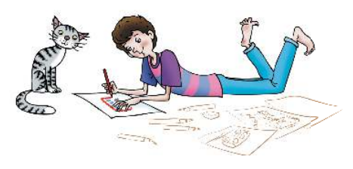
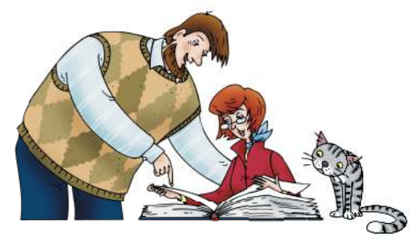
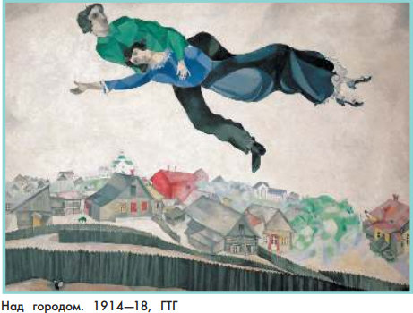



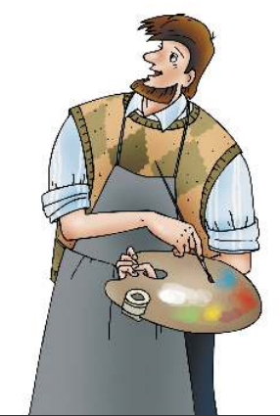
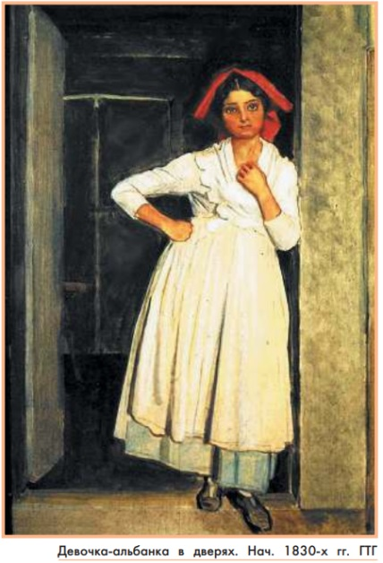
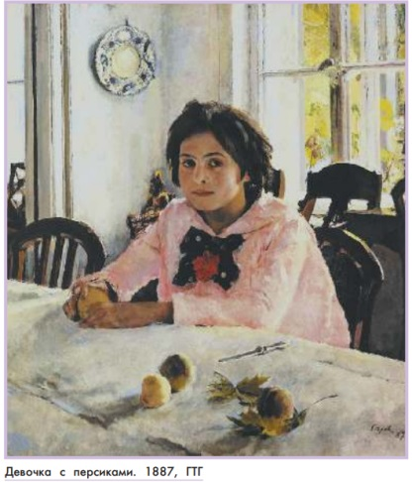
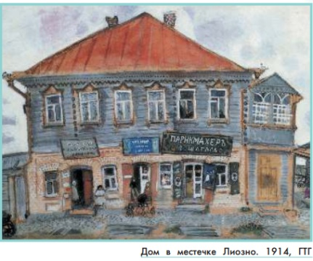
Главные герои

Slide 4
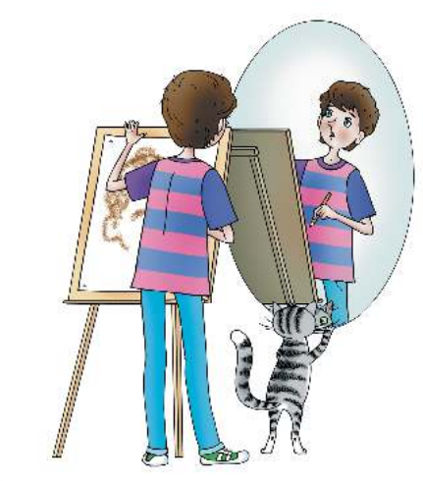
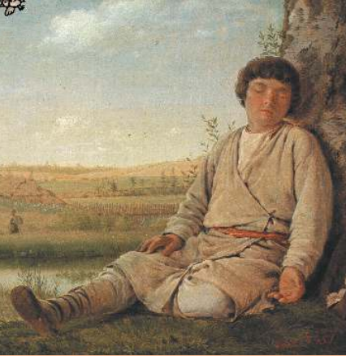
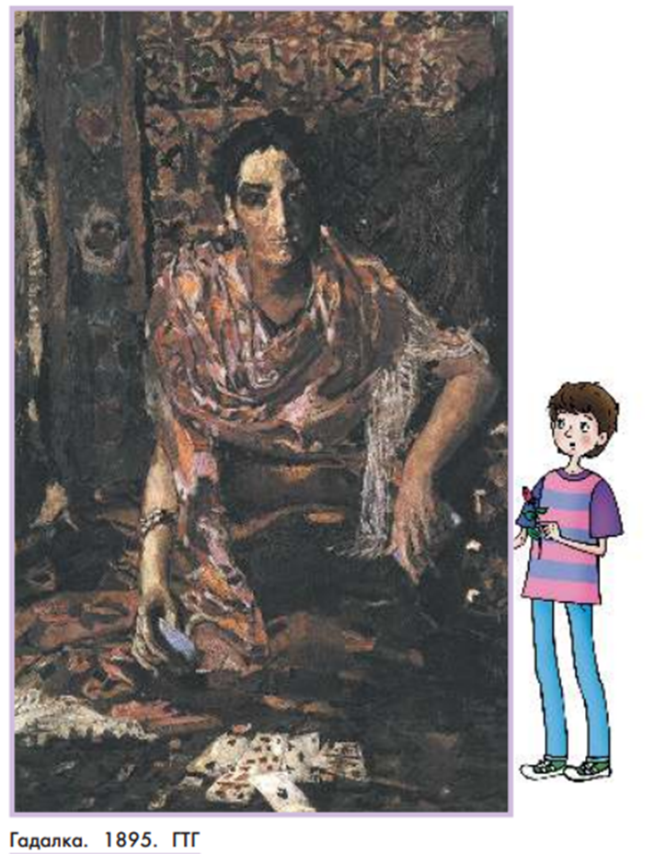
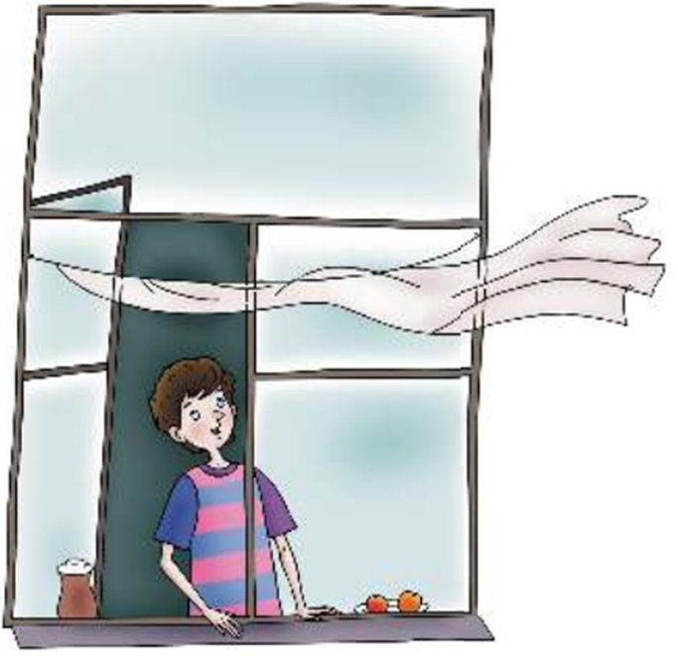
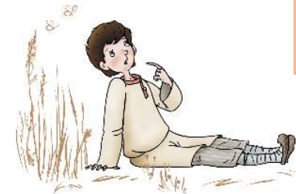
Пути, ведущие в картину

Slide 5
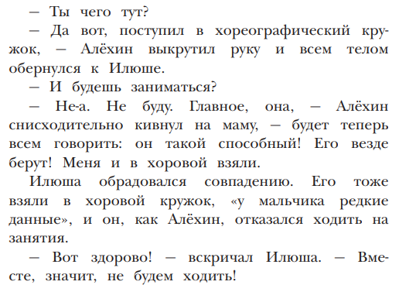

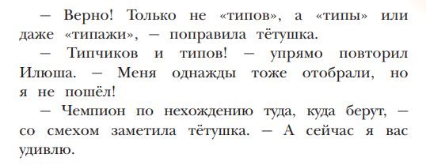


Забавные детские диалоги
Илюша подбежал.

Slide 6
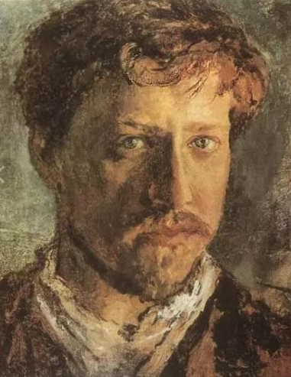
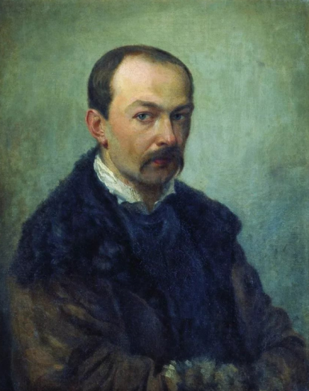
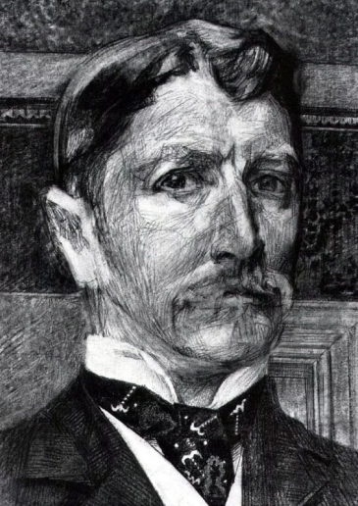
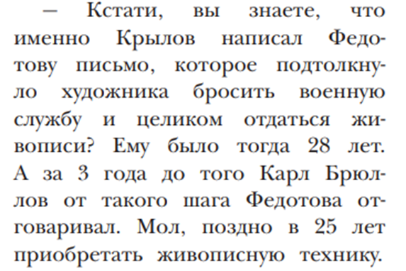
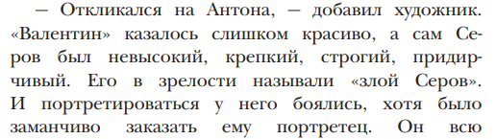
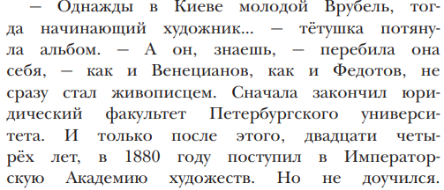
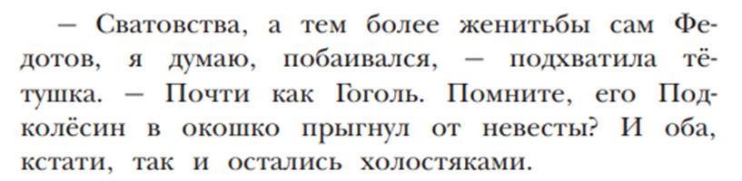
Факты из жизни художников

Slide 7
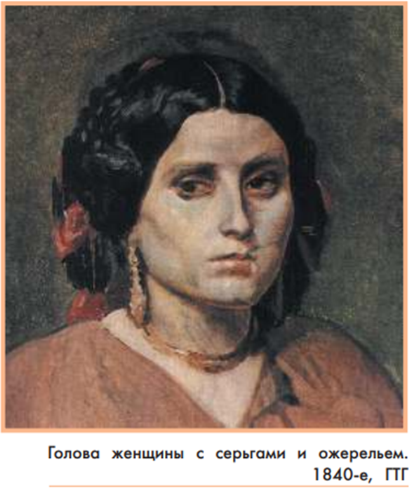
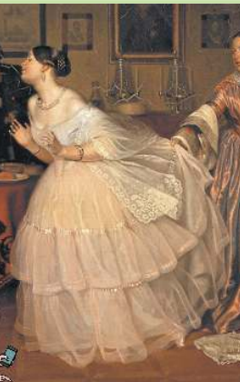
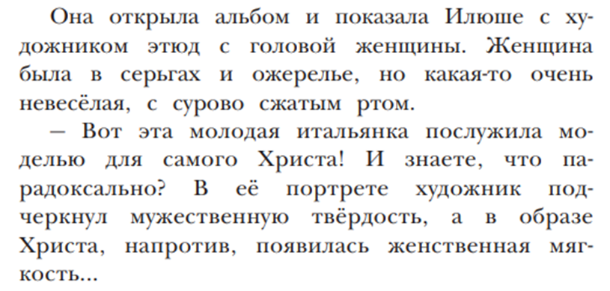
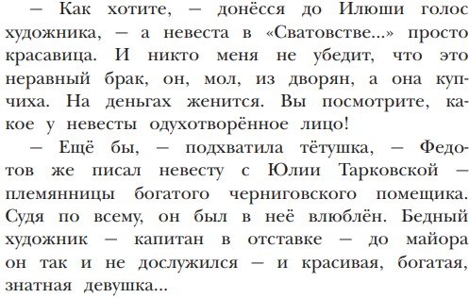
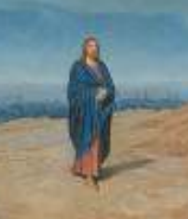
Факты создания картин

Slide 8


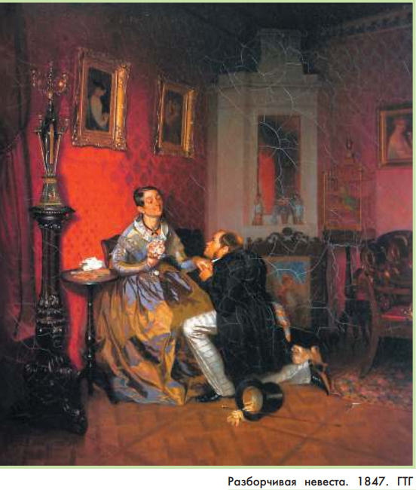

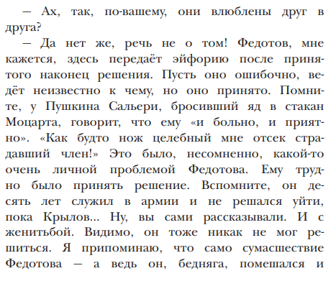
Цвет страсти, сильного чувства

Slide 9
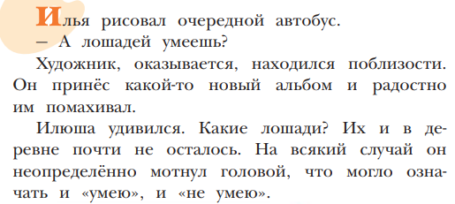
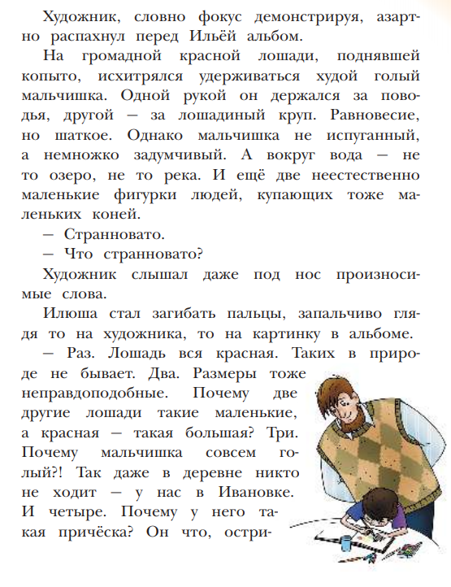
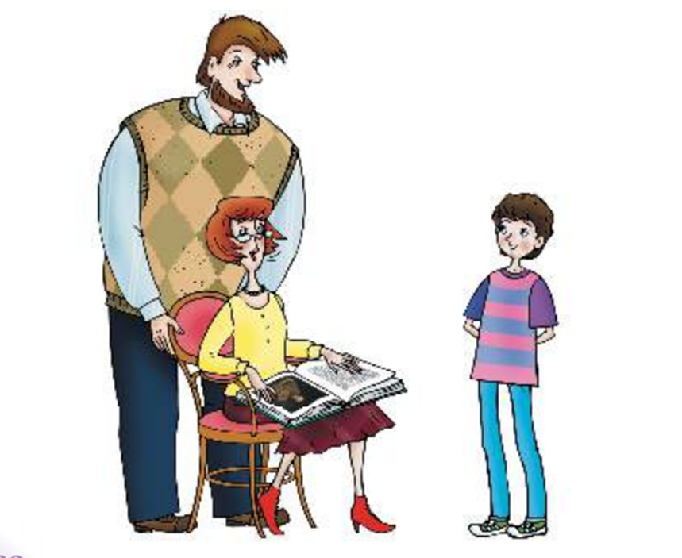
Методический ход по работе с восприятием произведения изобразительного искусства

Slide 10
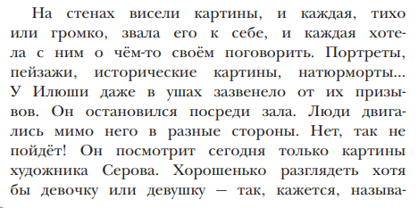
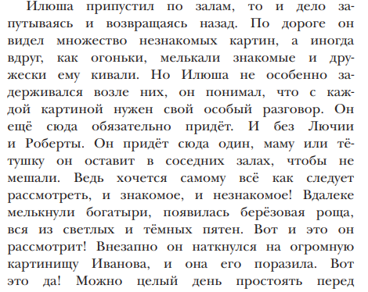

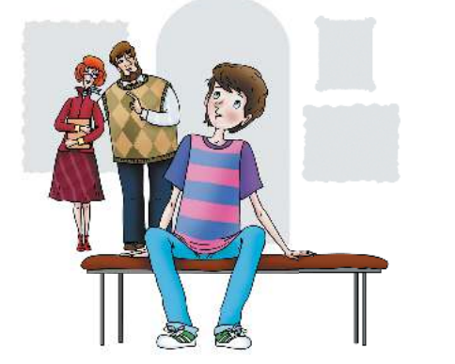
Методический совет по работе с восприятием произведений изобразительного искусства

Slide 11
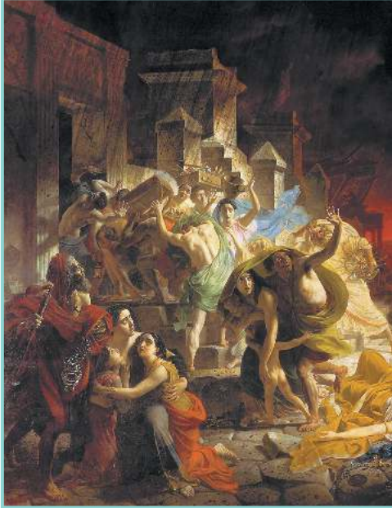
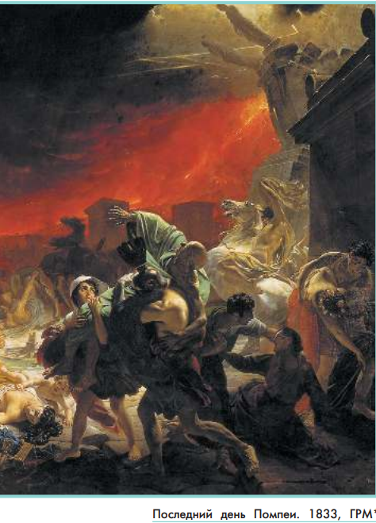
Вы узнаете… почему женские образы в картине К. Брюллова «Последний день Помпеи» так похожи друг на друга

Slide 12
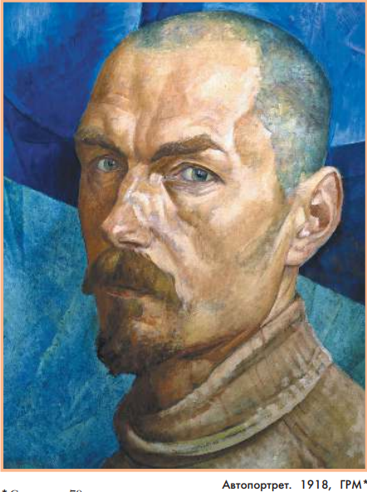
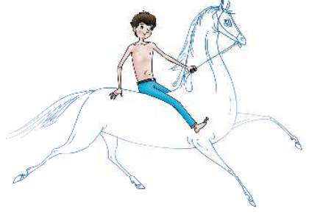

Вы узнаете… как фамилия Петров дополнилась Водкиным

Slide 13
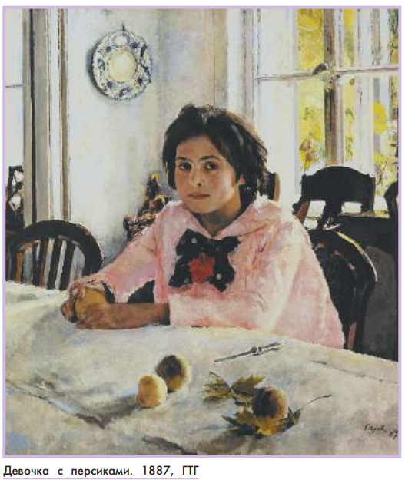
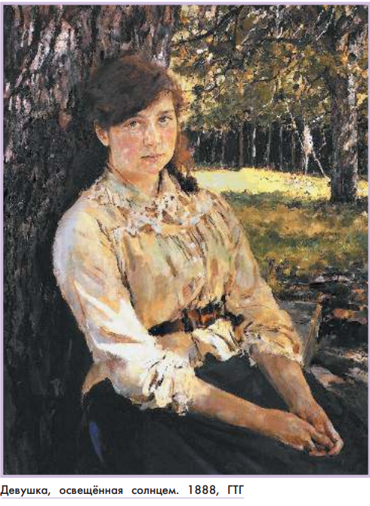
Вы узнаете… Тайна двух картин В. Серова

Slide 14
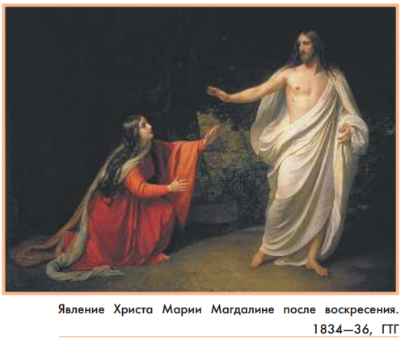
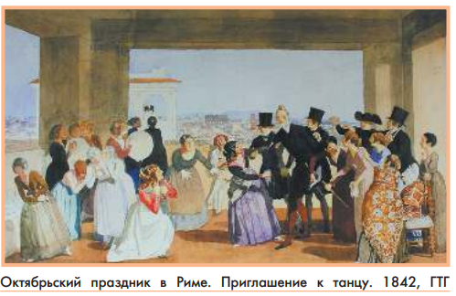
Вы узнаете… Выбор А. Иванова и как по-разному звучит отказ…

Slide 15




Контактная информация
www.prosv.ru
https://my-shop.ru/shop/product/3066288.html

